Slide 1
FridgeMinder
Von Michael Blessing, Leonardo Golubovic, Irsad Celik

Slide 2
Inhaltsverzeichnis
Team
Ziel und Motivation
Überblick
Technologien
Herausforderungen & Lösung
Besondere Leistungen
Weiteres Vorgehen

Slide 3

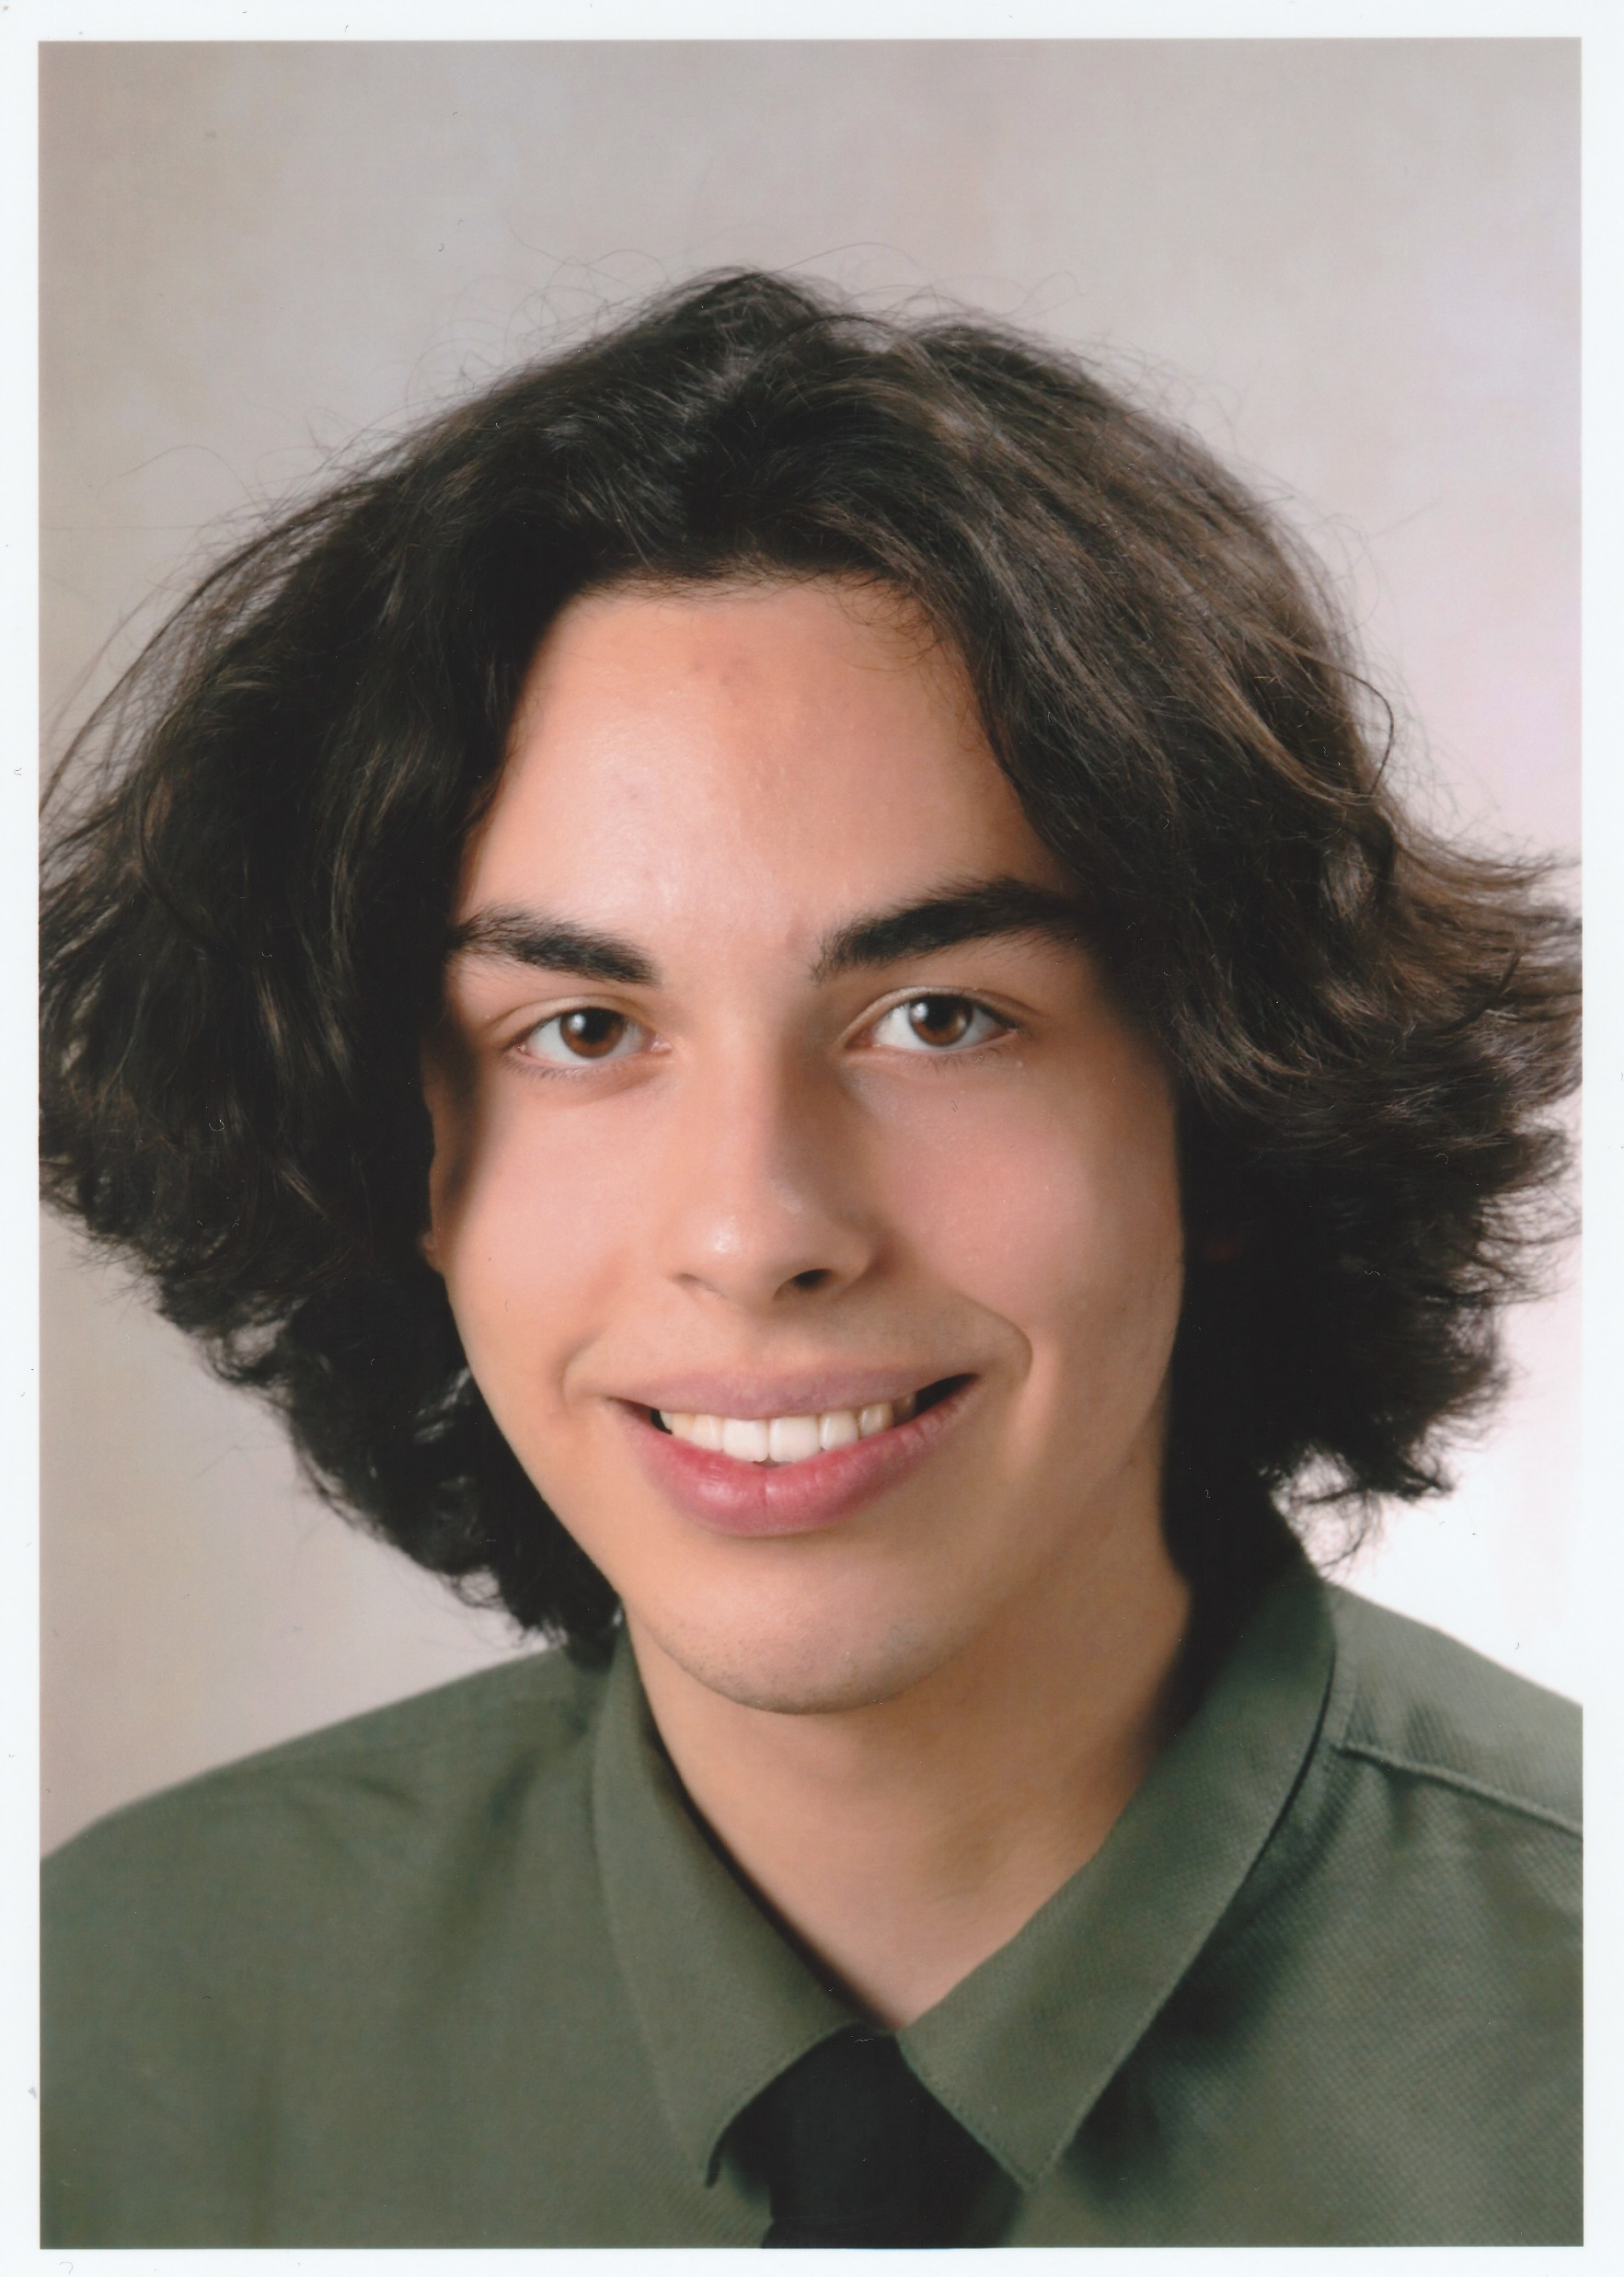

Team
Michael Blessing (PM)
Leonardo Golubovic (PM)
Irsad Celik (PL)

Slide 4
Ziel und Motivation
Mithilfe von Fotos des eigenen Kühlschranks neue Rezepte entdecken
So schnell wie möglich herausfinden was man kochen will.

Slide 5
Problemstellung
Unentschlossenheit bei Auswahl einer Mahlzeit
Unbekanntes Rezeptrepertoire
Entschlossenheit bei einer Mahlzeit
Eigenes Rezeptrepertoire erweitern
Junge Leute

Slide 6
Technologien
Nextjs
CSS
NextAuth
Firestore
Spoonacular
Google-VisionAPI

Slide 7
Herausforderungen & Lösung
Herausforderungen
Lösungen
KI erkennt einige Objekte, welche nicht existieren oder nicht gebraucht werden
Google Vision (API) aufsetzen
Warenkorb kann nicht mit anderen API verbunden werden
Authentifizierung über Provider und Passwort
CSS
Kostenpflichtige Optionen in Betracht ziehen
Billing richtig aufsetzen
Keine APIs existieren
Keinen Datenbankprovider verwenden -> Funktionalität selber schreiben
Tailwind entfernen & normales CSS anlegen

Slide 8
Besondere Leistungen
Anmeldung über Provider und Passwort
Nutzerdaten in Firestore gespeichert
Passwort zurücksetzen
Zutaten über Google-VisionAPI gefetched
Zutatenauswahlmenü
Rezepte über Spoonacular
Warenkorb
Einkaufslistenexport

Slide 9
Weiteres Vorgehen
Mobile Version veröffentlichen
Auswahl von verschiedener Cuisine

Slide 10
Fazit
KI-basierte Rezeptvorschläge
Technologien: Next.js, Firestore, Spoonacular, Google Vision
Lösungen für KI-Fehlinterpretationen und API-Integration
Zukunftspläne: Mobile App, Funktionen zur Cuisinenauswahl

Slide 11

Vielen Dank für eure Aufmerksamkeit
Noch Fragen??

